Slide 1



MAD FACTORY
1차 회의

Slide 2
MAD FACTRORY - 비전
‘돈벌이’

Slide 3

MAD FACTRORY - 구성과 담당
이경준 (34. 미혼)
기획 & PM

Slide 4
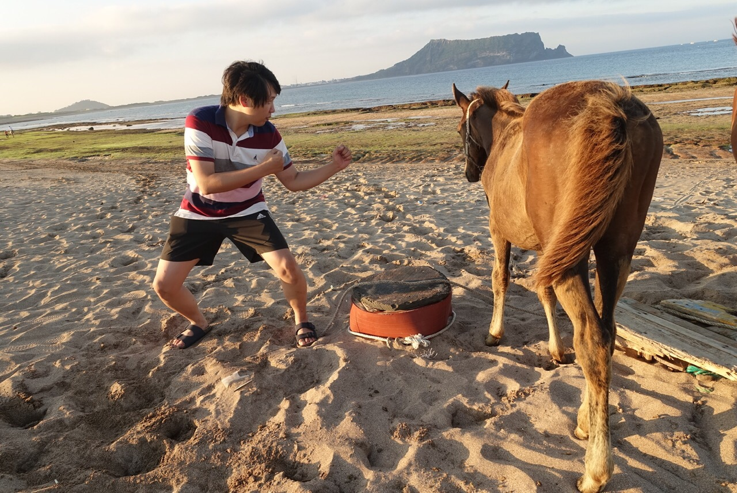
MAD FACTRORY - 구성과 담당
왕예식 (34. 기혼)
프로그래밍&기술

Slide 5
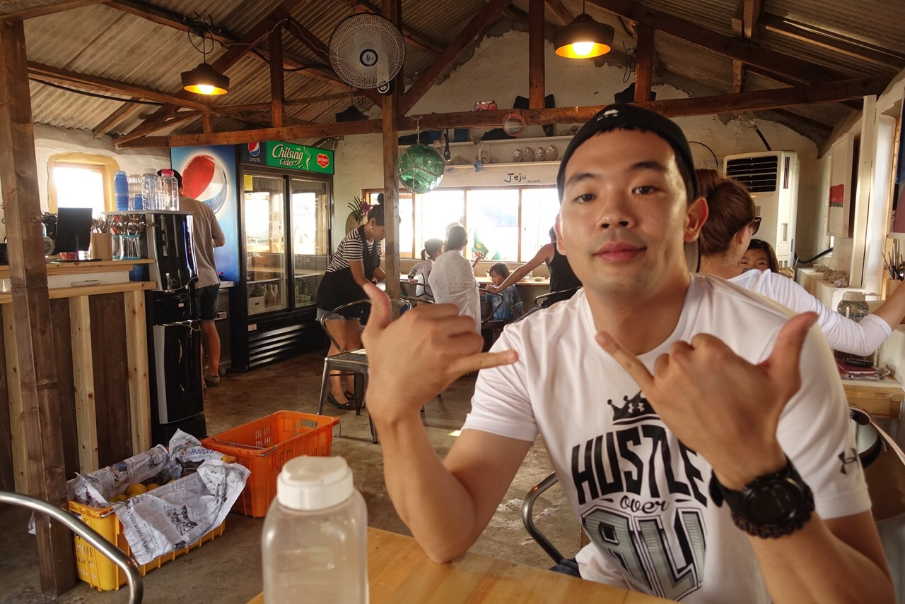
MAD FACTRORY - 구성과 담당
김대진 (32. 헌터)
아트디렉팅&그래픽

Slide 6
MAD FACTRORY - 2017년 목표
목표1 : 월 매출 100만원
목표2 : 팀 인원 충원
기획1, 프로그래머2명, 아트2명
목표3 : 해외 MT

Slide 7
MAD FACTRORY – 단기 목표
‘월 1회 어플리케이션 업로드’
+
‘수익으로 회식’

Slide 8
MAD FACTRORY – 상반기 계획
5월
6월
7월
8월
- 기능성 어플리케이션
- 본격 돈이 되는 어플리케이션
- 기능성 어플리케이션 1종
- 동일한 기능의 다른 스킨 3종
- 계획 검증
- 게임 어플리케이션 1종
- 반복 플레이성
- 우리가 재밌는 게임
- 인력 충원
- 어플리케이션 1종
- 게임 1종

Slide 9
MAD FACTRORY – 모임 계획
시간 : 매주 화요일 저녁 6시
장소 : 넥슨 빈 회의실

Slide 10
MAD FACTRORY – 저장소 관리
GitHub

Slide 11
MAD FACTRORY – 메일
개인 메일 공유

Slide 12
MAD FACTRORY – 홍보
페이스북 정기 업데이트

Slide 13
MAD FACTRORY – 5월 아이디어 목록
- 동영상 모음
>만들기 쉽고 접근성, 지속적 유입 가능
- 카메라 필터
>필터 종류만 많다면 가장 대중적이고, 어플리케이션 복제 쉬움
- 아이돌 커뮤니티
>해외 사용자 유입 가능.

Slide 14
MAD FACTRORY – 5월 아이디어 목록
선택의 패러독스
> 수 많은 정보를 필터만 잘해도 사용자는 그것을 선택함

Slide 15
MAD FACTRORY – 첫 번째 어플리케이션
목표 : 유튜브 동영상 필터
1024X1024
128X128
심플하면서 동영상 보기 어플임을 알 수 있는 아이콘
로고 페이지
메인 페이지

Slide 16
MAD FACTRORY – 첫 번째 어플리케이션
목표 : 유튜브 동영상 필터
로고
검색 기능
최 상단 탭
인기
음악
게임
스포츠
TV
실시간
각 탭 별로 내부 탭
최신
한국
힙합
한국
팝
클래식
1
제목
제목
썸네일
조회수
123123123
00:00
동영상 순서대로 인덱스번호
2
제목
제목
제목 : 색상으로 상태 구분
- 읽음 상태
- 안읽음 상태
썸네일
조회수
123123123
00:00
3
제목
제목
썸네일
조회수
123123123
00:00
4
제목
제목
썸네일
조회수
123123123
00:00
5
제목
제목
썸네일
조회수
123123123
00:00

